Slide 1
ACCESO A DATOS — TEMA 3: BASES DE DATOS DOCUMENTALES
Conexión a MongoDB
y consultas sobre notas de lectura
1. Conexión a MongoDB y consultas sobre notas de lectura

Slide 2
Conexión a MongoDB y consultas sobre notas de lectura
Hasta ahora, todo lo que has persistido ha vivido dentro de PostgreSQL — incluso el JSONB del Tema 2 seguía siendo una columna de una tabla relacional. Este tema da un salto real: una base de datos completamente distinta, sin tablas de ningún tipo.
Acceso a Datos — Tema 3: Bases de datos documentales

Slide 3
Qué es NoSQL
NoSQL agrupa distintas familias de bases de datos que no siguen como modelo principal el relacional tradicional de tablas relacionadas mediante claves y JOIN. No es un único tipo de motor, sino varias categorías, pensada cada una para problemas distintos:
NoSQL
📄 Documentales
(MongoDB)
🔑 Clave-valor
(Redis)
📊 Columnares
(Cassandra)
🕸️ De grafos
(Neo4j)
Acceso a Datos — Tema 3: Bases de datos documentales

Slide 4
Las cuatro familias NoSQL
Familia | Qué guarda | Uso habitual
Documentales | Documentos autocontenidos, tipo JSON (este tema) | Catálogos de producto, perfiles, contenido con estructura variable
Clave-valor | Pares simples clave → valor (p. ej. Redis) | Cachés, sesiones, contadores — lecturas/escrituras muy rápidas
Columnares | Tablas distribuidas por particiones, según las consultas previstas | Grandes volúmenes distribuidos, alta disponibilidad
De grafos | Nodos y aristas — relaciones muy conectadas | Redes sociales, sistemas de recomendación
Acceso a Datos — Tema 3: Bases de datos documentales

Slide 5
Documento y colección: las dos piezas
De las cuatro familias, este tema se centra en la documental — con MongoDB como motor concreto. Antes de verla en código, dos piezas la definen, y ninguna es una tabla:
Documento: un objeto completo, tipo JSON, autocontenido — con su propia estructura, que puede variar de un documento a otro dentro de la misma colección.
Colección: un grupo de documentos. Por defecto admite un esquema flexible, aunque MongoDB permite añadir reglas de validación si necesitas imponer una estructura determinada.
Acceso a Datos — Tema 3: Bases de datos documentales

Slide 6
Dos documentos, la misma colección
Dos documentos reales dentro de la colección nota_lectura, con estructura distinta entre sí — el segundo tiene un campo (comentario) que el primero ni siquiera necesita:
// Colección "nota_lectura"
{ "_id": ObjectId("..."), "libroId": 1, "autor": "ana", "puntuacion": 8 }
{ "_id": ObjectId("..."), "libroId": 1, "autor": "javi", "puntuacion": 9,
"comentario": "Me ha encantado el ritmo" }
Acceso a Datos — Tema 3: Bases de datos documentales

Slide 7
Relacional, JSONB y documental
Aspecto | Relacional | JSONB (Tema 2) | Documental (este tema)
Estructura de fondo | Tablas y filas | Tabla, columna en JSON | Ninguna tabla — todo es documento
Estructura fija por defecto | Sí | Sí, salvo el JSONB | No — aunque puede añadirse validación
Claves foráneas | Sí | Sí | No (relación lógica, a mano)
JOIN | Sí | Sí | No como en SQL; existe $lookup
La diferencia clave con el JSONB del Tema 2: allí, el JSON era una columna dentro de una tabla relacional normal — aquí, todo es documento, no hay ninguna tabla por debajo.
Acceso a Datos — Tema 3: Bases de datos documentales

Slide 8
Qué es MongoDB
Podríamos necesitar una base de datos documental para las notas de lectura de nuestra librería — cada nota es un documento independiente, sin relaciones fuertes entre ellas, con una forma que podría cambiar con el tiempo. El motor documental que vas a usar para eso es MongoDB.
MongoDB almacena sus documentos en BSON (una representación binaria de JSON). Todo documento tiene un campo _id único y, si no proporcionas uno, MongoDB genera normalmente un ObjectId. En Spring Data puedes representarlo con un String, en vez del Long autoincremental de PostgreSQL.
Acceso a Datos — Tema 3: Bases de datos documentales

Slide 9
Servidor, base de datos, colección, documento
🖥️ Servidor MongoDB → 🗄️ Base de datos (libreria_db) → 📁 Colección nota_lectura
📄 Documento
📄 Documento
📄 Documento
Acceso a Datos — Tema 3: Bases de datos documentales

Slide 10
Un documento y su consulta equivalente
// Un documento
{ "_id": ObjectId("..."), "libroId": 1, "autor": "ana", "puntuacion": 8 }
// El equivalente a un SELECT sencillo
db.nota_lectura.find({ "libroId": 1 })
Vale la pena verlo en esta forma cruda antes de que Spring lo esconda tras un repositorio — mongosh es la consola de MongoDB, análoga a psql.
Acceso a Datos — Tema 3: Bases de datos documentales

Slide 11
Cuándo encaja lo documental
Cuando los datos son autocontenidos y su estructura puede evolucionar con flexibilidad, el modelo documental encaja bien. Cuando el dominio tiene muchas relaciones entre entidades que deben mantenerse consistentes —una venta con clientes, productos y facturas—, el modelo relacional suele resultar más natural.
Esto no significa que MongoDB carezca de transacciones: las operaciones sobre un único documento son atómicas, y también admite transacciones sobre varios documentos. La diferencia está sobre todo en cómo modelas los datos y sus relaciones, no en que un motor tenga transacciones y el otro no.
Acceso a Datos — Tema 3: Bases de datos documentales

Slide 12
Por qué dos bases de datos distintas
El catálogo (Libro/Editorial) vive en PostgreSQL — relaciones claras, transacciones fuertes. Pero los lectores pueden escribir notas de lectura: documentos independientes entre sí, sin relaciones que mantener, con forma que podría evolucionar. Eso encaja mejor en MongoDB.
Usar dos motores a la vez es una decisión de arquitectura habitual, no una moda — cada uno se usa donde encaja mejor:
Acceso a Datos — Tema 3: Bases de datos documentales

Slide 13
La misma aplicación, dos motores
🖥️ Tu aplicación Spring Boot
Spring Data JPA
Spring Data MongoDB
🐘 PostgreSQL
Libro, Editorial
🍃 MongoDB
NotaLectura
Cada motor a través de su propio Spring Data — no hay ningún puente automático entre ellos, y esa ausencia de puente es lo que resuelves tú mismo en el resto de este apartado.
Acceso a Datos — Tema 3: Bases de datos documentales

Slide 14
Establecer la conexión: la dependencia
Antes de escribir ninguna entidad ni repositorio, tu aplicación necesita saber cómo llegar a MongoDB — igual que necesitó saber cómo llegar a PostgreSQL antes de poder usar @Entity. Una dependencia nueva en el pom.xml:
<dependency>
<groupId>org.springframework.boot</groupId>
<artifactId>spring-boot-starter-data-mongodb</artifactId>
</dependency>
Acceso a Datos — Tema 3: Bases de datos documentales

Slide 15
La propiedad de conexión
En application-dev.yml, en paralelo al datasource de PostgreSQL que ya conoces del Tema 1:
spring:
mongodb:
uri: mongodb://localhost:27017/libreria_db
La propiedad real es spring.mongodb.uri, no spring.data.mongodb.uri. Es fácil confundirse con tutoriales antiguos: en la versión de Spring Boot de este curso, mongodb cuelga directamente de spring, no de spring.data. Comprueba siempre tu application-dev.yml antes de dar por buena una propiedad.
Acceso a Datos — Tema 3: Bases de datos documentales

Slide 16
La entidad NotaLectura
@Document(collection = "nota_lectura")
public class NotaLectura {
@Id
private String id; // Spring Data mapea aquí el ObjectId de MongoDB
private Long libroId; // relación "lógica" con el catálogo en PostgreSQL
private String autor;
private Integer puntuacion;
private String comentario;
}
@Document(collection = "nota_lectura") es el equivalente Mongo de @Entity/@Table. El @Id se declara String porque Spring Data puede mapear a él el ObjectId que MongoDB genera cuando no proporcionas un _id.
Acceso a Datos — Tema 3: Bases de datos documentales

Slide 17
libroId no es una clave foránea real
Aunque el campo se llame libroId y apunte conceptualmente a un Libro de PostgreSQL, no hay ninguna integridad referencial automática entre dos motores de base de datos distintos. MongoDB no sabe nada de PostgreSQL, ni al revés — es responsabilidad de tu código mantener esa relación con sentido.
Acceso a Datos — Tema 3: Bases de datos documentales

Slide 18
El repositorio, con naming de método
public interface NotaLecturaRepository
extends MongoRepository<NotaLectura, String> {
List<NotaLectura> findByLibroId(Long libroId);
}
Spring Data también genera consultas automáticas por el nombre del método en MongoDB, exactamente igual que hacía JpaRepository en el Tema 1 — sin que escribas una sola query explícita.
Acceso a Datos — Tema 3: Bases de datos documentales

Slide 19
Integridad referencial manual: el código
public List<NotaLecturaResponseDTO> findByLibroId(Long libroId) {
// 1. Verificamos que el libro exista en PostgreSQL
if (!libroRepository.existsById(libroId)) {
throw new ResponseStatusException(
HttpStatus.NOT_FOUND, "Libro no encontrado");
}
// 2. Buscamos en MongoDB y mapeamos
return notaLecturaRepository.findByLibroId(libroId).stream()
.map(this::mapToDTO).toList();
}
Como Mongo no puede validar una clave foránea hacia una tabla de PostgreSQL, el propio código de la aplicación tiene que hacerlo — comprobando primero contra PostgreSQL antes de tocar Mongo.
Acceso a Datos — Tema 3: Bases de datos documentales

Slide 20
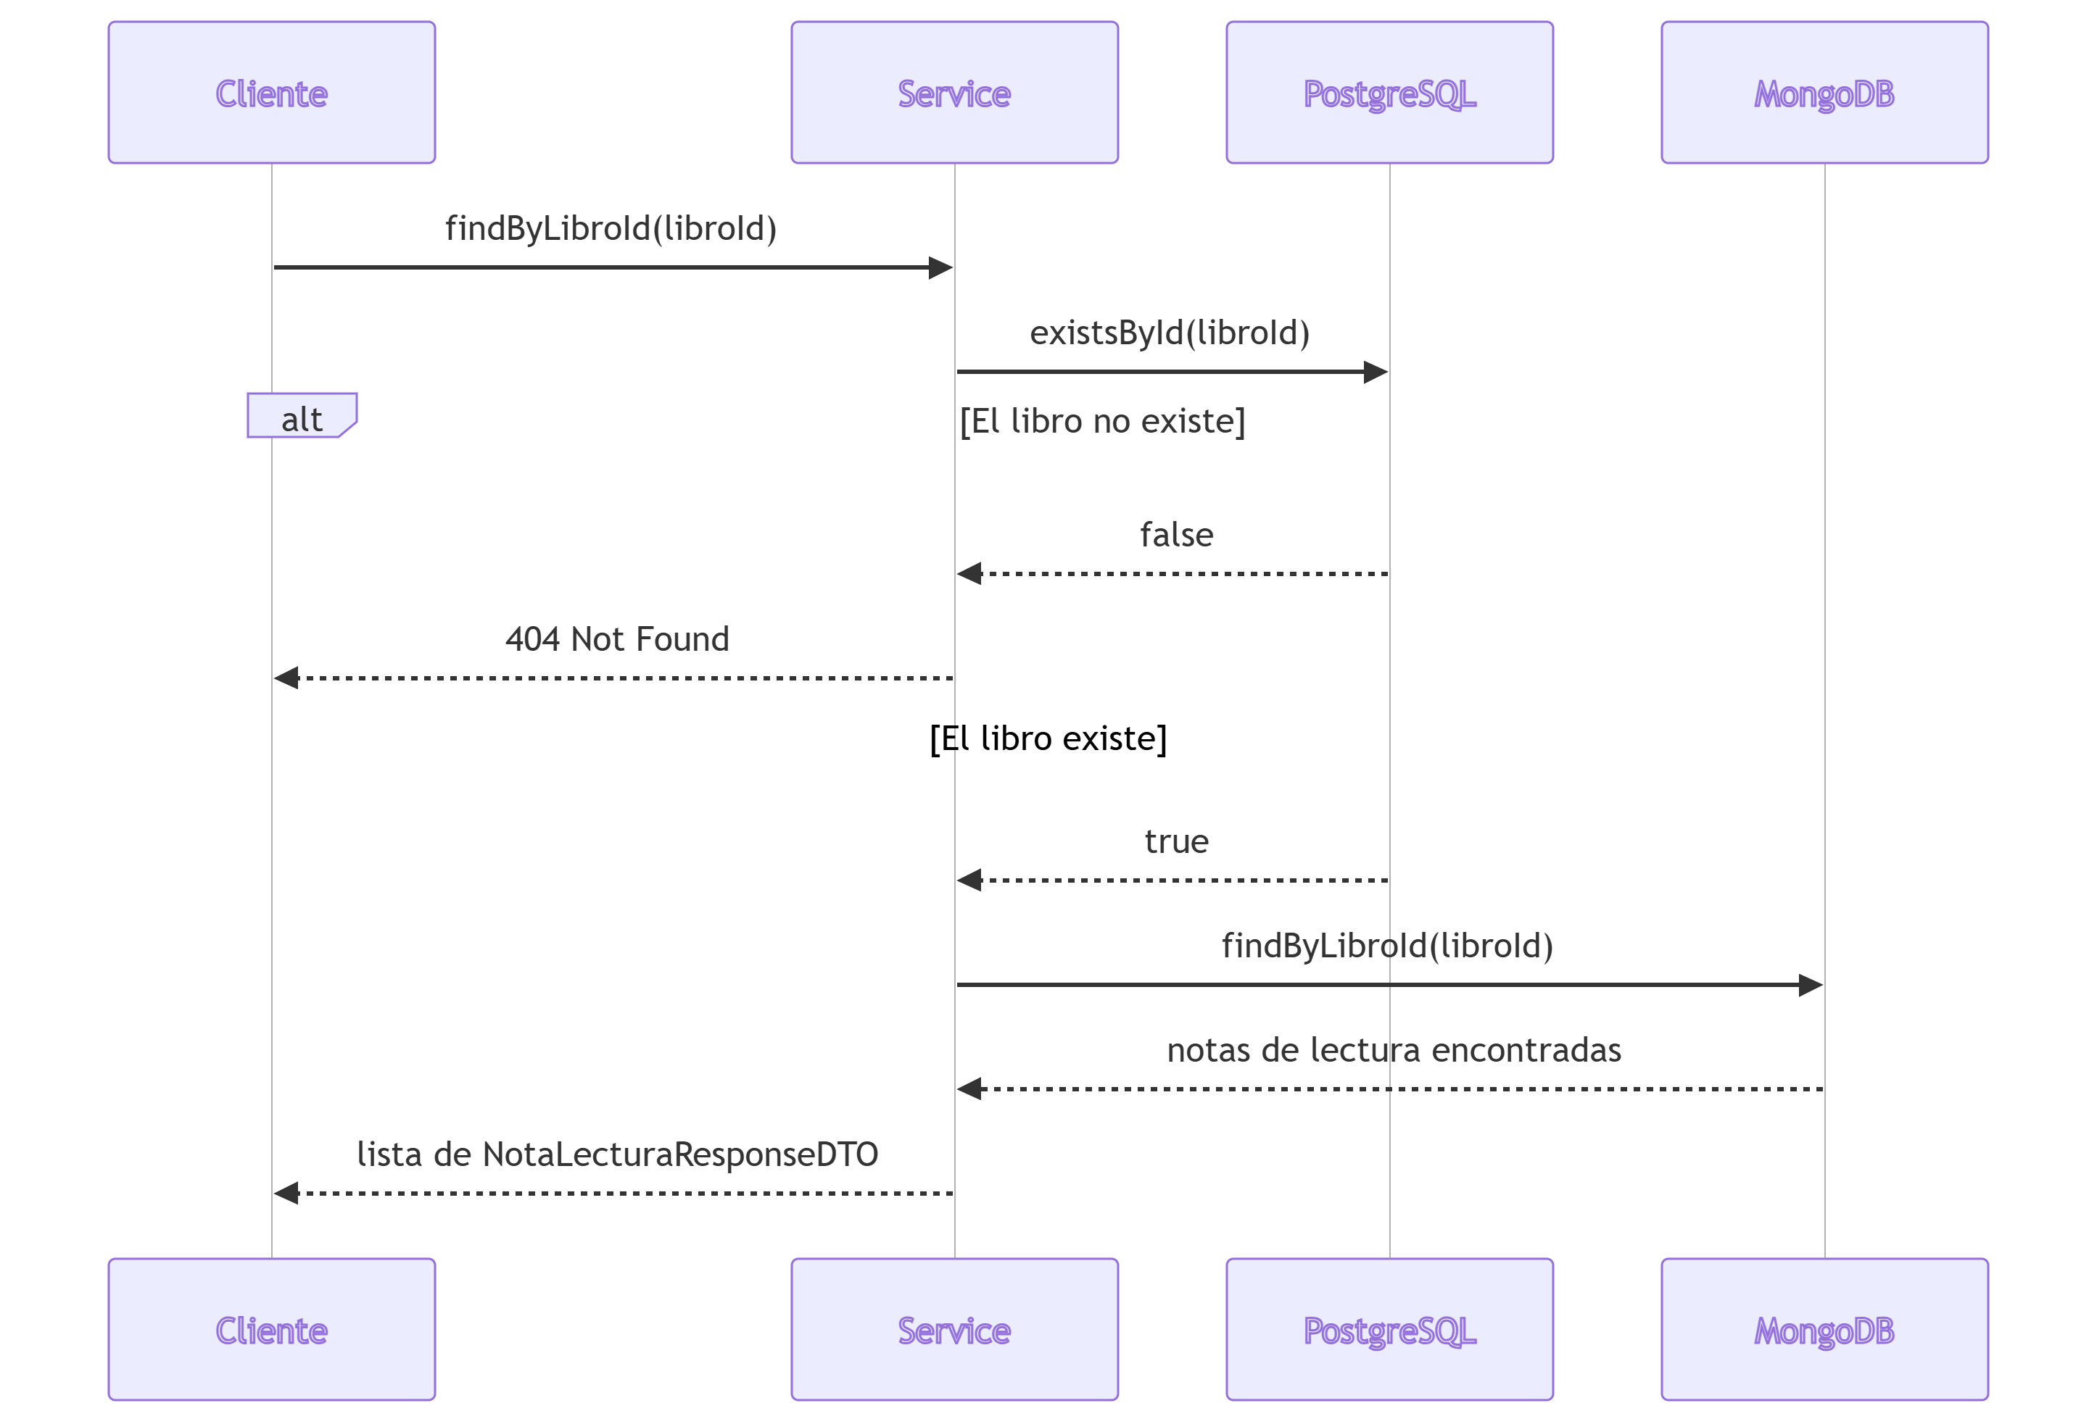
El flujo completo, con los dos motores
Primero PostgreSQL, y solo si responde que sí, se llega a tocar Mongo — al revés estarías haciendo una consulta de más cuando el libro no existe.
Acceso a Datos — Tema 3: Bases de datos documentales

Slide 21
Crear una nota de lectura, con el autor protegido
El campo autor no puede venir del cliente en el cuerpo de la petición — si lo dejaras, cualquiera podría escribir el nombre de otra persona y hacerse pasar por ella. Por eso el DTO que valida lo que manda el cliente y el objeto que de verdad se usa para crear el documento no son el mismo.
Acceso a Datos — Tema 3: Bases de datos documentales

Slide 22
Dos DTOs: lo que llega y lo que se crea
public record NotaLecturaRequestDTO(
@NotNull @Min(1) @Max(10) Integer puntuacion,
@NotBlank String comentario
) {}
public record NotaLecturaCreateDTO(
Long libroId, String autor, Integer puntuacion, String comentario) {}
MongoDB flexible no significa API sin reglas: MongoDB admite por defecto que dos documentos tengan campos distintos, pero eso no impide que tu aplicación imponga reglas más estrictas — son dos capas diferentes: lo que admite el motor y lo que permite tu API.
Acceso a Datos — Tema 3: Bases de datos documentales

Slide 23
Juntando los dos DTOs, en el controller
@PostMapping
public ResponseEntity<NotaLecturaResponseDTO> create(
@PathVariable Long libroId,
@Valid @RequestBody NotaLecturaRequestDTO dto,
Principal principal
) {
NotaLecturaCreateDTO createDTO = new NotaLecturaCreateDTO(
libroId, principal.getName(), dto.puntuacion(), dto.comentario());
return ResponseEntity.status(HttpStatus.CREATED)
.body(notaLecturaService.create(createDTO));
}
Principal es una interfaz estándar de Java — Spring te la entrega ya rellena como parámetro del controller, sin que tengas que pedirla ni construirla tú mismo.
Acceso a Datos — Tema 3: Bases de datos documentales

Slide 24
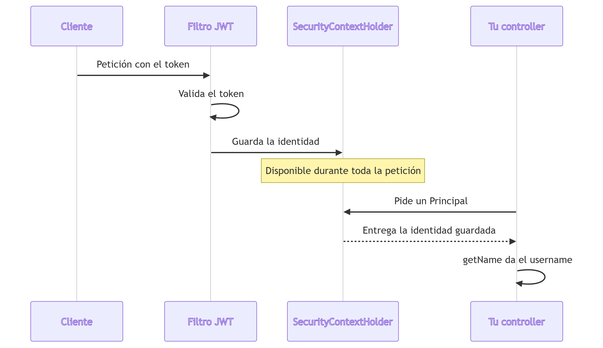
De dónde sale la identidad: Principal
Por debajo es el mismo Authentication que el filtro JWT que ya construiste en PSP (Actividad 2.4) guarda al validar el token — Principal es, simplemente, esa misma identidad. principal.getName() da directamente el username, el mismo que ya usas en tu /me de PSP.
Acceso a Datos — Tema 3: Bases de datos documentales

Slide 25
Una agregación sencilla, en memoria
public NotaLecturaResumenDTO getResumenByLibroId(Long libroId) {
List<NotaLectura> notasLectura =
notaLecturaRepository.findByLibroId(libroId);
long totalNotas = notasLectura.size();
double puntuacionMedia = notasLectura.stream()
.mapToInt(NotaLectura::getPuntuacion).average().orElse(0.0);
return new NotaLecturaResumenDTO(libroId, totalNotas, puntuacionMedia);
}
Calcula el total y la media en memoria, con streams de Java, tras traer todos los documentos de Mongo — no usa el framework de agregación nativo de Mongo ($group, $avg). Es una simplificación deliberada.
Acceso a Datos — Tema 3: Bases de datos documentales

Slide 26
En memoria o agregación nativa de Mongo
Enfoque | Cómo funciona | Cuándo conviene
En memoria (streams de Java) | Trae todos los documentos a la aplicación y calcula con .stream() | Pocos documentos por libro — simple de escribir y entender
Agregación de Mongo ($group, $avg) | El cálculo lo hace el propio motor, sin traer todos los documentos | Muchos documentos — más eficiente, consulta más compleja
Para este curso, con pocas notas de lectura por libro, la primera opción es más que suficiente.
Acceso a Datos — Tema 3: Bases de datos documentales

Slide 27
Ideas clave
NoSQL agrupa distintos modelos no relacionales; las documentales (MongoDB) son una de varias familias, junto a clave-valor, columnares y de grafos.
Un documento es un objeto autocontenido; una colección los agrupa con esquema flexible por defecto. Sin JOIN SQL, aunque existe $lookup.
MongoDB almacena en BSON; todo documento tiene un _id, normalmente un ObjectId que Spring Data puede mapear a String.
Acceso a Datos — Tema 3: Bases de datos documentales

Slide 28
Ideas clave (cont.)
libroId en NotaLectura es una relación lógica, no una clave foránea real — no hay integridad referencial automática entre dos motores distintos.
El patrón de integridad referencial manual: el código comprueba en PostgreSQL antes de tocar Mongo, porque el motor no puede hacerlo por sí solo.
La propiedad real de conexión es spring.mongodb.uri (no spring.data.mongodb.uri).
Acceso a Datos — Tema 3: Bases de datos documentales

